Slide 1
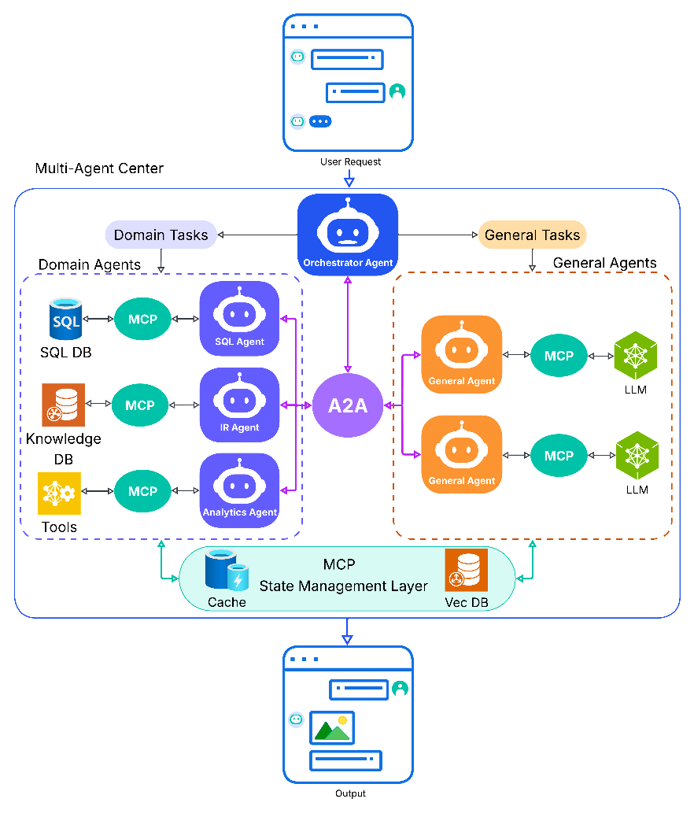
组会论文汇报 2025 ACL
A2A 负责智能体间协作 MCP 负责工具与上下文接口
Callie C. Liao, Duoduo Liao, Sai Surya Gadiraju EMNLP 2025 System Demonstrations
论文主张：通过统一会话入口、协调器、A2A 通信和 MCP 工具层，将多模态检索任务拆解并路由给专门智能体。
Source: Liao et al., EMNLP 2025 System Demonstrations
AgentMaster 组会汇报

Slide 2
现有 LLM-MAS 的瓶颈集中在协作与工具接入
通信
智能体之间缺少结构化协议，协作常靠临时约定。
工具
异构数据库、API、图像模型接入方式不统一。
状态
多轮任务缺共享上下文，难以稳定追踪中间结果。
路由
复杂查询需要拆解、分派、回收与合成。
作者要解决的不是“再做一个 agent”，而是把 agent 通信与工具上下文管理标准化。
Source: Liao et al., EMNLP 2025 System Demonstrations
AgentMaster 组会汇报

Slide 3
AgentMaster 的核心假设：A2A 与 MCP 分工互补
A2A Protocol
MCP
结构化消息交换
任务分派与协调
多智能体路由
Coordinator Agent
工具/资源访问
上下文与状态管理
外部 API 封装
→
复杂查询 → 子任务 → 专门智能体 → 结果合成
→
一句话：A2A 管“谁和谁协作”，MCP 管“协作时调用什么工具和上下文”。
Source: Liao et al., EMNLP 2025 System Demonstrations
AgentMaster 组会汇报

Slide 4
总框架把会话、协调、协议和状态层串成闭环
读图顺序
用户通过统一界面输入多模态请求
Orchestrator 负责拆解与任务路由
Domain / General agents 通过 A2A 协作
MCP 层封装工具、缓存和向量数据库
框架贡献：把协议层变成可替换、可扩展的系统接口。
Source: Fig. 1, Liao et al., EMNLP 2025
AgentMaster 组会汇报

Slide 5
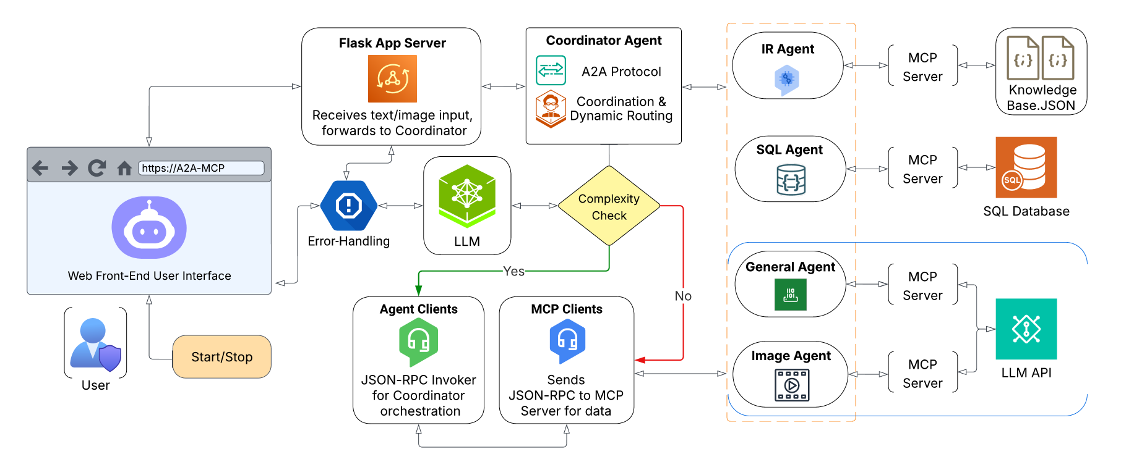
案例系统把检索任务落到 Flask + Coordinator + Retrieval Agents
重点：复杂度检查决定走单智能体 MCP 调用，还是走 Agent Clients 触发多智能体协作。
Source: Fig. 2, Liao et al., EMNLP 2025
AgentMaster 组会汇报

Slide 6
端到端流程的关键在“先判断复杂度，再选择路径”
4a
Simple MCP client
↗
1
User query 文本/图像
→
2
Flask server 统一入口
→
3
Coordinator 复杂度判断
→
5
Retrieval agents IR / SQL / Image / General
→
6
LLM synthesis 合成回答
↘
4b
Complex Agent clients
这个流程解释了后文评估：复杂查询拆分是否合理、路由是否正确、最终回答是否语义一致。
Source: Liao et al., EMNLP 2025 System Demonstrations
AgentMaster 组会汇报

Slide 7
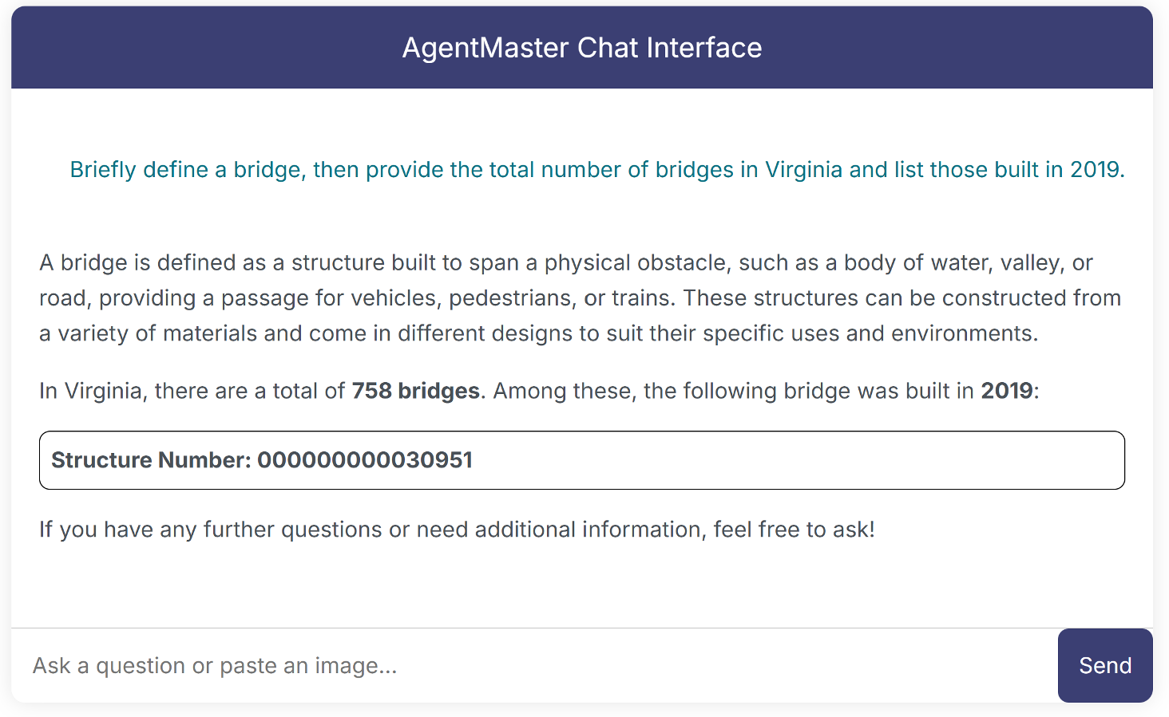
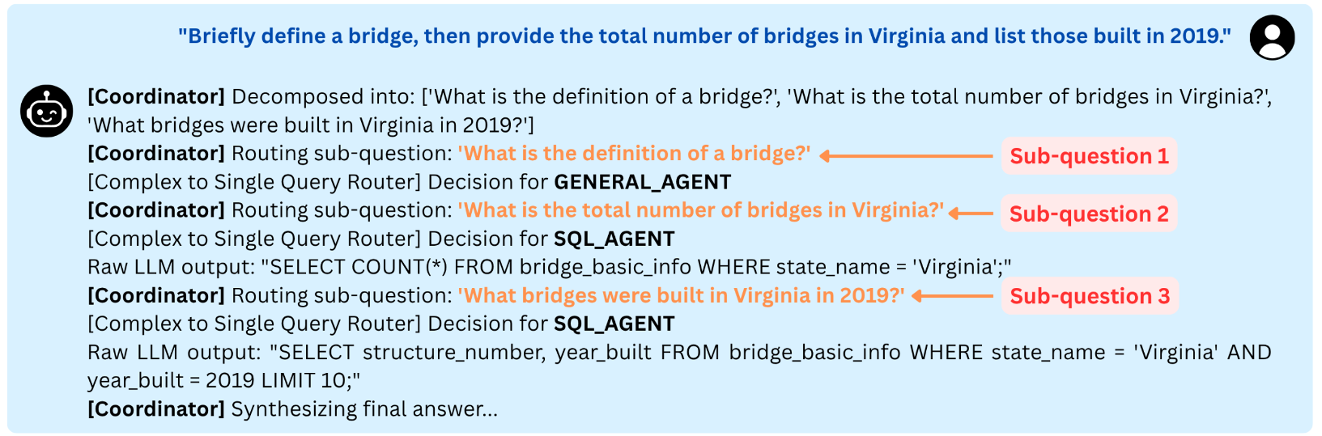
复杂查询被拆成可验证的子任务
示例：一个桥梁问题被拆成定义、总数、2019 年列表三个子问题。
解读：系统输出本身不是唯一证据；作者进一步把子问题单独提交，用单查询结果验证复合回答的一致性。
Source: Fig. 3a-b, Liao et al., EMNLP 2025
AgentMaster 组会汇报

Slide 8
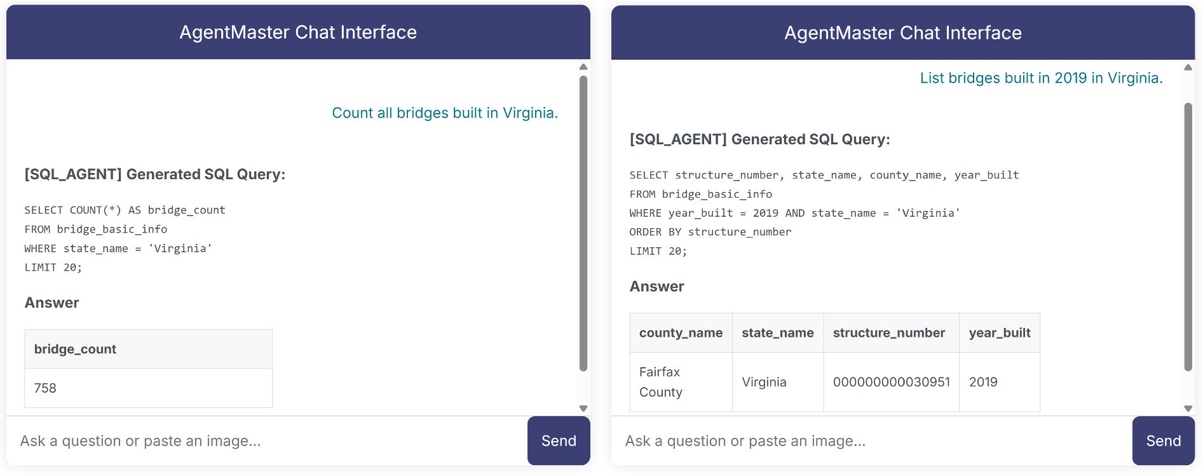
复杂任务评估围绕“拆解路径是否正确”展开
查询
子问题数
分派路径
Q1
3
General, SQL, SQL
Q2
3
IR, SQL, SQL
Q3
5
mixed IR / SQL routing
Q4
3
SQL, SQL, IR
Q5
2
SQL, General
Q6
8
8 IRs
验证逻辑
复合回答片段 ≈ 子问题单独回答
Source: Table 1 and Fig. 3c, Liao et al., EMNLP 2025
AgentMaster 组会汇报

Slide 9
量化结果显示语义一致性高，但复杂/图像任务较弱
SQL Queries
G-Eval 92.0%
BERT P 98.8%
平均 G-Eval
BERT F1 98.7%
87.1%
IR Queries
G-Eval 90.2%
BERT P 97.6%
BERT F1 97.8%
General QA
平均 BERTScore F1
G-Eval 84.0%
BERT P 95.7%
96.3%
BERT F1 96.8%
Image/Complex QA
G-Eval 82.0%
BERT P 90.1%
BERT F1 91.9%
需要注意：23 个问题的 pilot study 规模较小，LLM-as-a-Judge 也可能引入评价偏差。
Average
G-Eval 87.1%
BERT P 95.6%
BERT F1 96.3%
Source: Table 2, Liao et al., EMNLP 2025
AgentMaster 组会汇报

Slide 10
对比表明 A2A + MCP 的优势来自协议组合
维度
MAS-0
A2A-only
MCP-only
AgentMaster
Memory
limited
flexible
none
local + shared
Coordination
static
dynamic
static
dynamic
Inter-agent comm.
weak
strong
weak
strong
Fallback
limited
adaptive
limited
robust
Architecture
centralized
peer-to-peer
centralized
hybrid
结论：A2A 补上协作动态性，MCP 补上工具/上下文接口，组合后才形成可扩展的 MAS 工程骨架。
Source: Table 3, Liao et al., EMNLP 2025
AgentMaster 组会汇报

Slide 11
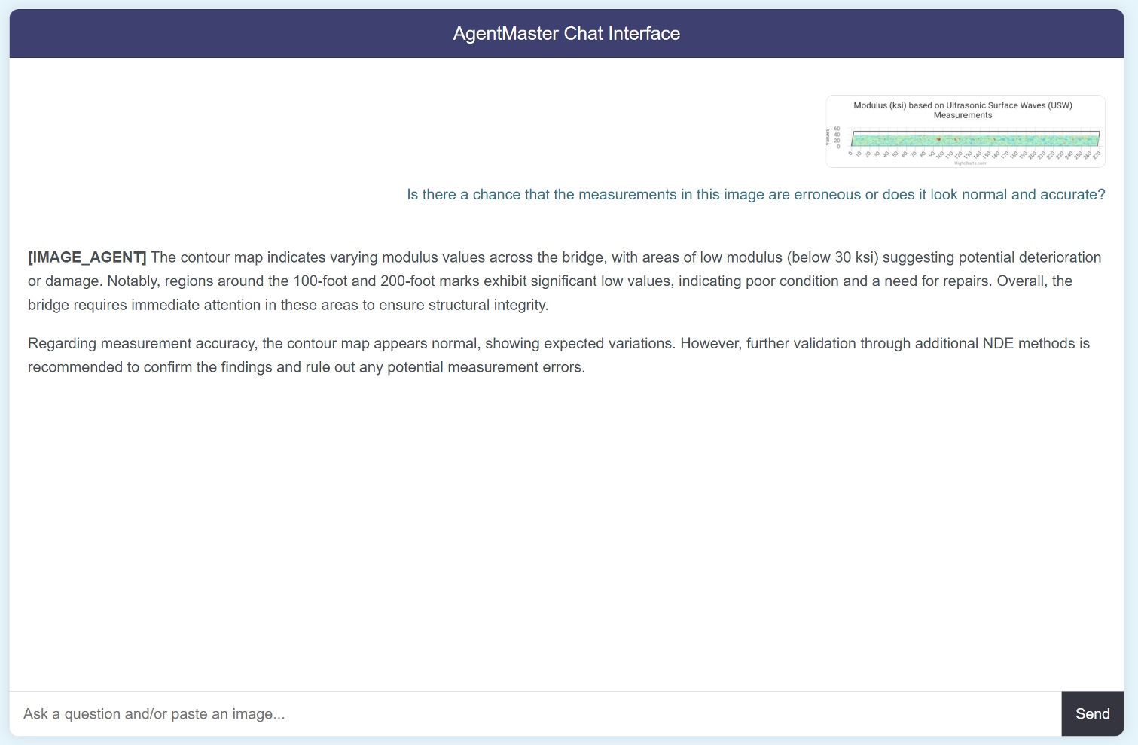
多模态能力来自专门代理，而不是单个大模型包打天下
这一页怎么读
图像问题交给 Image Agent
检索/数据库问题交给专门 agent
LLM 负责解释与合成
最终质量仍依赖模型与语料
Source: Appendix demo image agent example, Liao et al., EMNLP 2025
AgentMaster 组会汇报

Slide 12
局限性提示：这更像可行性原型，而非充分验证的通用平台
评估规模
23 个问题与 6 个复杂查询，pilot study 外推性有限。
路由错误
单查询可能被误判为复杂查询，导致不必要拆解或不完整回答。
协作深度
作者承认 inter-agent collaboration 仍有限。
安全缺口
当前框架缺少成熟的信息存储与使用安全防护。
组会追问：协议互操作性增强后，安全边界、身份认证、权限隔离和日志审计如何设计？
Source: Limitations section, Liao et al., EMNLP 2025
AgentMaster 组会汇报

Slide 13
汇报结论：AgentMaster 的价值在协议化多智能体工程
三句话带走
01
A2A + MCP 给 MAS 提供了通信与工具上下文的双协议骨架。
02
系统演示显示它能完成复杂查询拆解、动态路由与多模态检索。
03
证据仍偏 pilot：评价规模、安全机制和协作深度是后续关键。
讨论入口：在 A2A/MCP 系统中，benchmark 应该评估最终答案，还是同时评估任务分解、路由、权限和可追溯性？
Source: Liao et al., EMNLP 2025 System Demonstrations
AgentMaster 组会汇报

